Slide 1

Первая ступень
Группа: М80-116БВ-24 Команда: Седов М.А. – тимлид и KSP
Белянский К.А. – физ. и мат. модель Сальманов Э.Р. – программист Литвак А.Б. – оформление результатов

Slide 2
История создания
1. История создания первого искусственного спутника Земли началась с инициативы Сергея Королёва, который 17 декабря 1954 года предложил план разработки спутника министру оборонной промышленности Дмитрию Устинову. В основу идеи легли расчёты Михаила Тихонравова, который подчёркивал неизбежность запуска спутника как логического этапа в развитии ракетной техники.
3. 4 октября 1957 года в 22:28:34 по московскому времени (19:28:34 по Гринвичу) состоялся успешный запуск первого в мире искусственного спутника Земли — «Спутника-1». Он был выведен на орбиту ракетой-носителем, центральный блок которой и сам спутник через 295 секунд после старта достигли эллиптической орбиты с апогеем 947 км и перигеем 288 км. Апогей орбиты располагался в южном небесном полушарии, а перигей — в северном. Через 314,5 секунды после старта произошли отделение спутника от второй ступени ракеты-носителя и сброс защитного конуса. Сразу после этого спутник подал свои первые радиосигналы — знаменитое «Бип! Бип!».
2. Первоначальный проект предусматривал запуск сложного спутника с массой от 1000 до 1400 кг, оснащённого большим количеством научных приборов. Однако трудности с созданием оборудования и ограниченные характеристики ракеты Р-7 привели к задержкам, и в конце 1956 года было решено перенести запуск «Объекта D» на 1958 год. Чтобы не уступить США в освоении космоса, ОКБ-1 предложило создать упрощённый спутник — «Объект ПС» («простейший спутник»), оснащённый лишь радиопередатчиком.

Slide 3
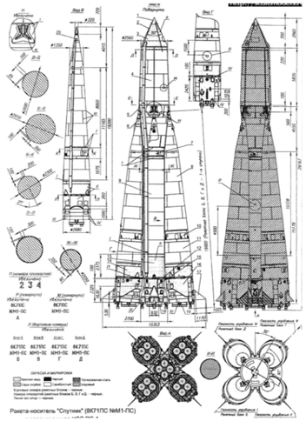
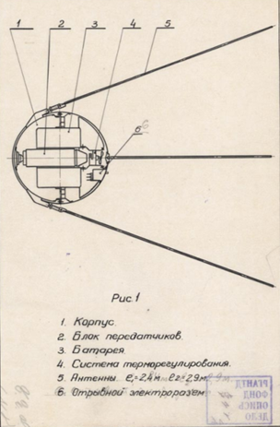
Создание ракеты и спутника
Ракетоноситель спутника
Спутник

Slide 4
План выполнения работы
1 часть
Изучение доступной информации о полете Спутника-1
2 часть
Создать физико-математическую модель, которая опишет вывод ракеты со Спутником-1 на орбиту Земли.
3 часть
Создание программы для контроля полета и сбора данных о ракете в симуляторе KSP
4 часть
Проанализировать полученные данные.
5 часть
Создание отчета по проделанной работе
Цель проекта: смоделировать полет ракеты-носителя Спутник (8K71PS) и вывести на низкую околоземную орбиту (НОО) «Спутник-1».

Slide 6
Заключение

Slide 7
Спасибо за внимание
Хорошего вам полета

